Slide 1
L’application qui vous accompagne dans la gymnastique

Slide 2
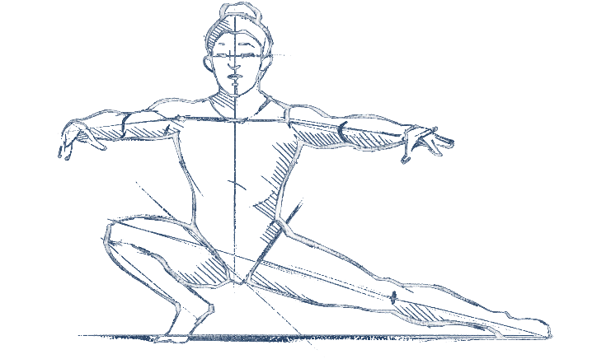
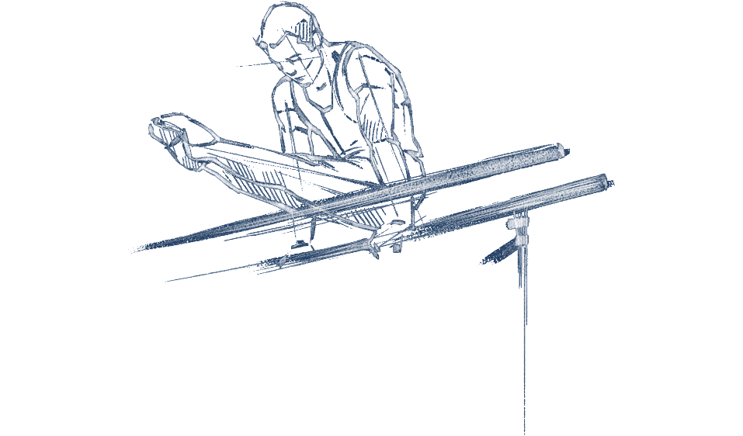
SOMMAIRE
HelpGym, qu’est-ce que c’est ?
Les fonctionnalités
Les abonnements
Le futur de l’application
Liens et contacts

Slide 3
I. HelpGym, qu’est-ce que c’est ?

Slide 4
I. HelpGym, qu’est-ce que c’est ?
Application pour la gymnastique
Destinée aux entraîneurs, gymnastes et juges
Propose divers outils pour faciliter la pratique de ce sport
Facilite la préparation aux entraînements, compétitions
Fournit des outils de suivi des gymnastes
Propose également de tester ses connaissances avec un quiz

Slide 5
II. Les fonctionnalités

Slide 6
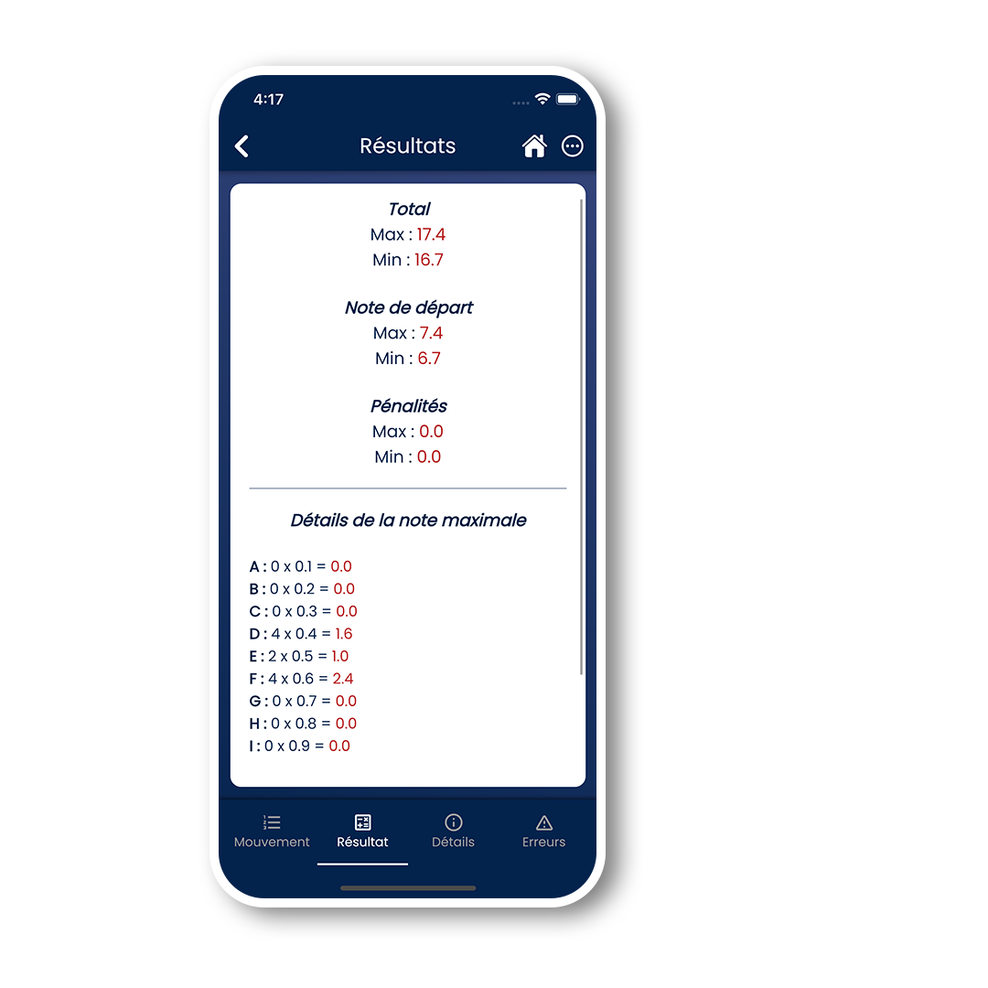
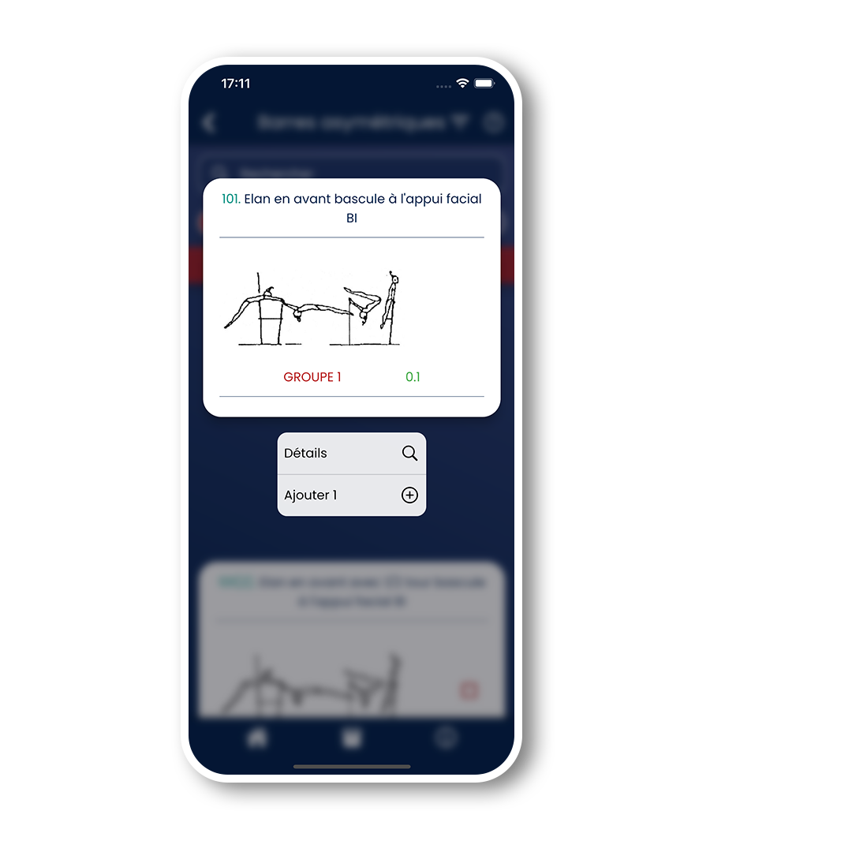
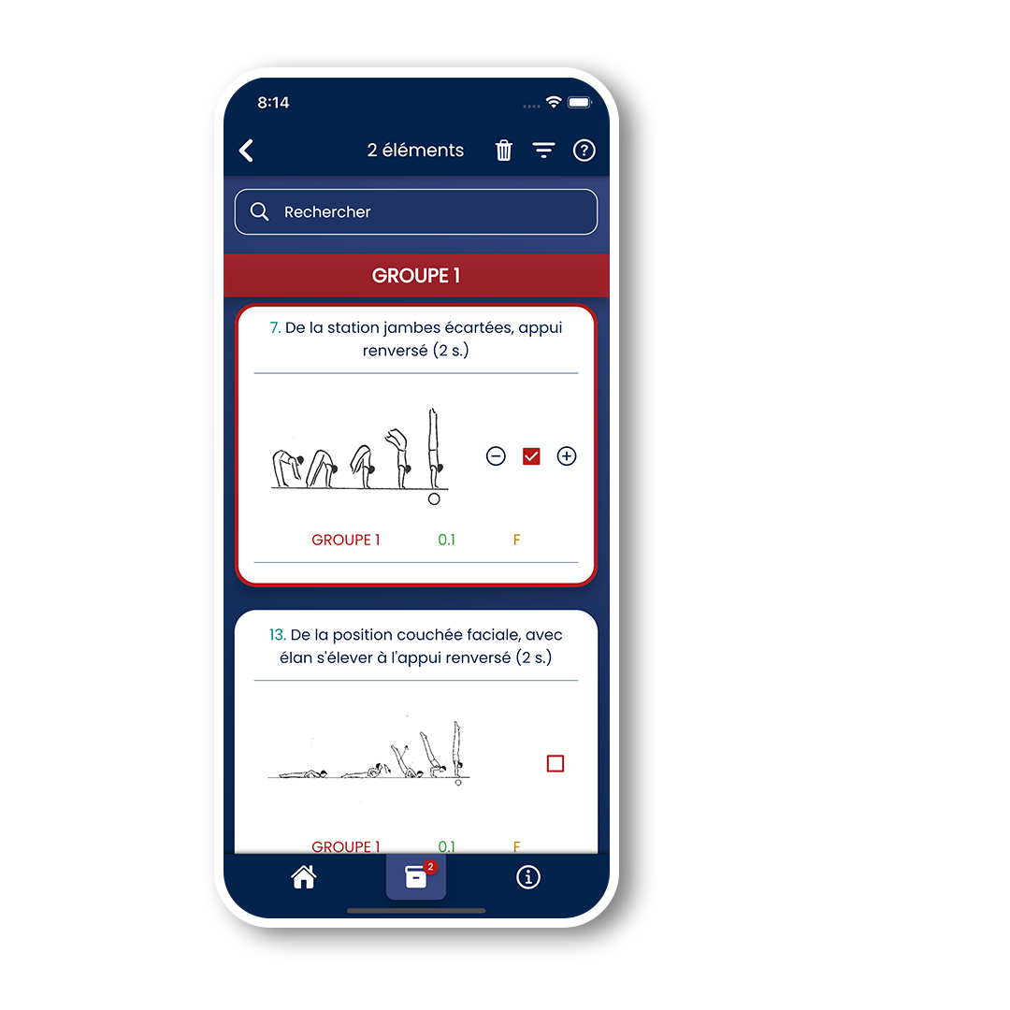
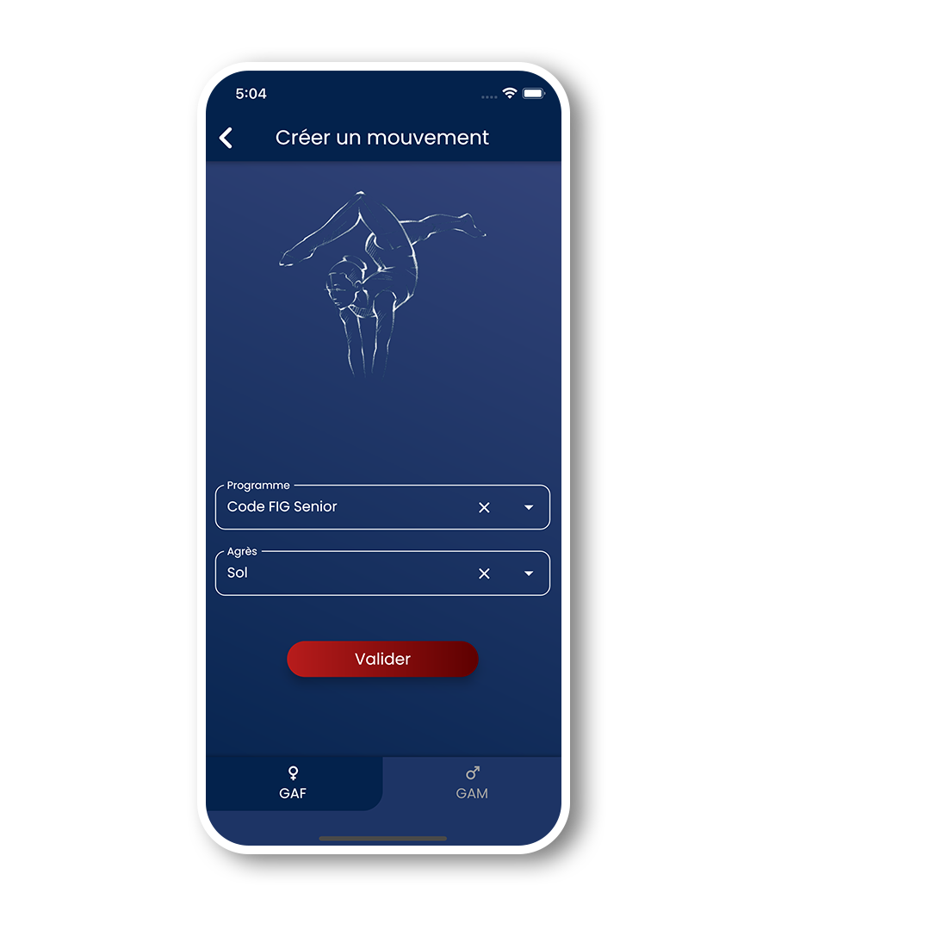
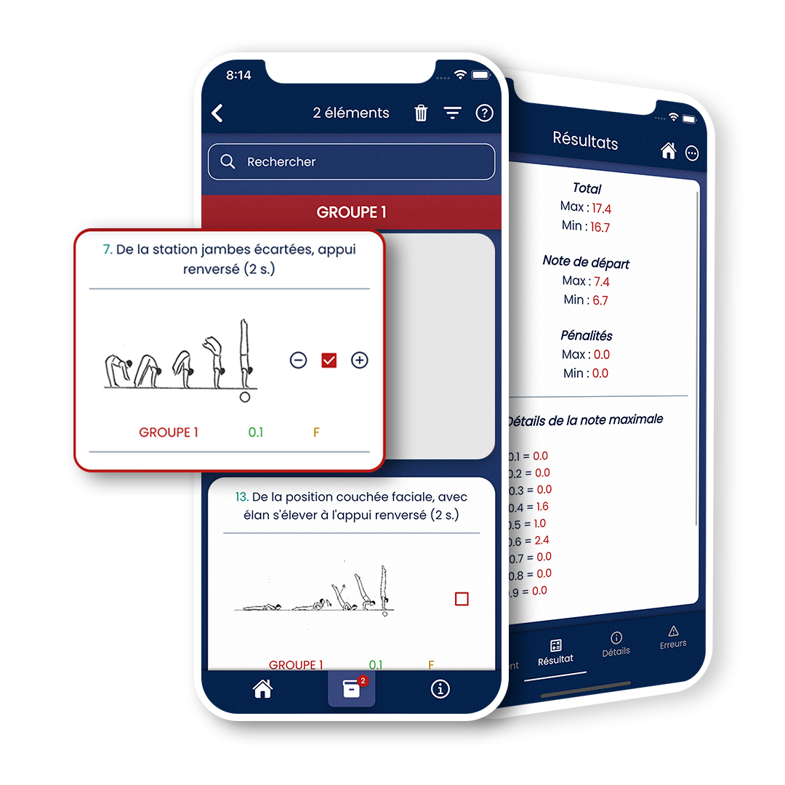
II. La création de mouvements
Permet de créer ses mouvements et d’en calculer la note
Choix de la catégorie, programme et agrès
Sélection des éléments avec recherche, filtres, et détails
Calcul automatique de la note et retours détaillés
Informations sur le programme/agrès sélectionné

Slide 7
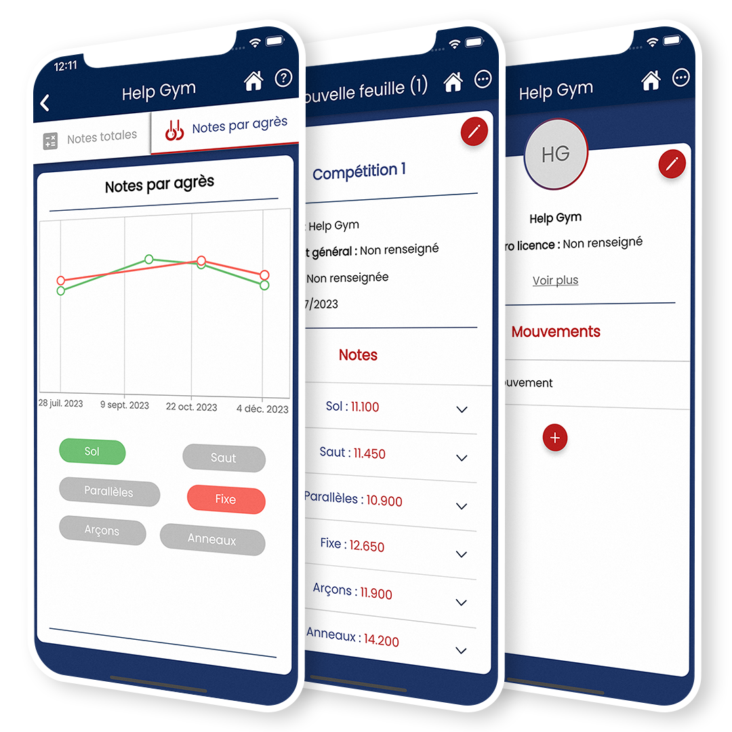
II. Le suivi gymnaste
Fiches gymnastes pour saisir les informations
Possibilité de lier des mouvements aux fiches gymnastes
Feuilles de match pour saisir les résultats
Liaison de fiches gymnastes aux feuilles de match
Statistiques en fonction des feuilles de match saisies
Affichage selon différents critères (notes, classements… etc)

Slide 8
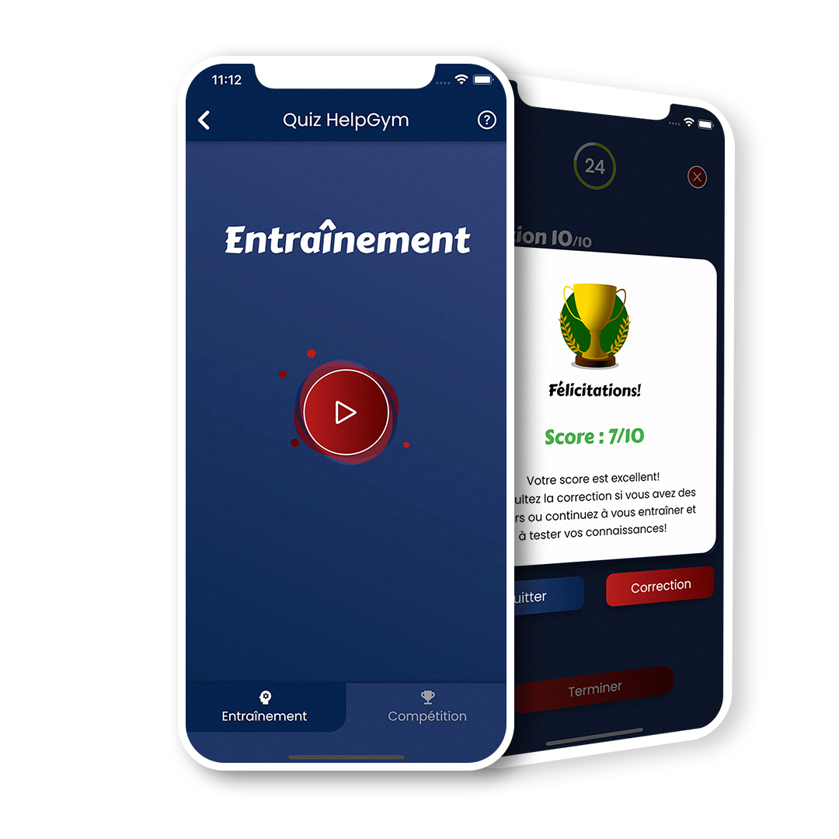
II. Le quiz HelpGym
Quiz « Entraînement » pour s’essayer à 10 questions aléatoires
Quiz « Compétition » avec 3 niveaux de difficulté
Nombre d’essais limité
Ouverture à des dates précises
Tirage au sort à la fin du quiz parmi les gagnants
Gains offerts par HelpGym et ses partenaires

Slide 9
III. Les abonnements

Slide 10
III. Les abonnements
Base
Gymnaste
Coach
Gratuit
2€99 /mois
4€99 /mois
OU
OU
Formule de base inclue automatiquement lors de l’utilisation de l’application.
34€99 /an
58€99 /an
Idéal pour un gymnaste souhaitant se préparer aux compétitions et effectuer son propre suivi.
Parfait pour les gymnastes ou entraîneurs souhaitant accéder aux fonctionnalités sans aucune limite.
Sauvegarde de 3 mouvements
Quiz Entraînement seulement
Sauvegarde de mouvements illimitée
Fiches gymnastes illimitées
Feuilles de match
Statistiques
Tri des fiches et feuilles dans des dossiers
Quiz Entraînement et Compétition
Absence de publicités
Sauvegarde de 6 mouvements
Création d’une fiche gymnaste
Feuilles de match
Statistiques
Quiz Entraînement et Compétition
Absence de publicités

Slide 11
IV. Le futur de l’application

Slide 12
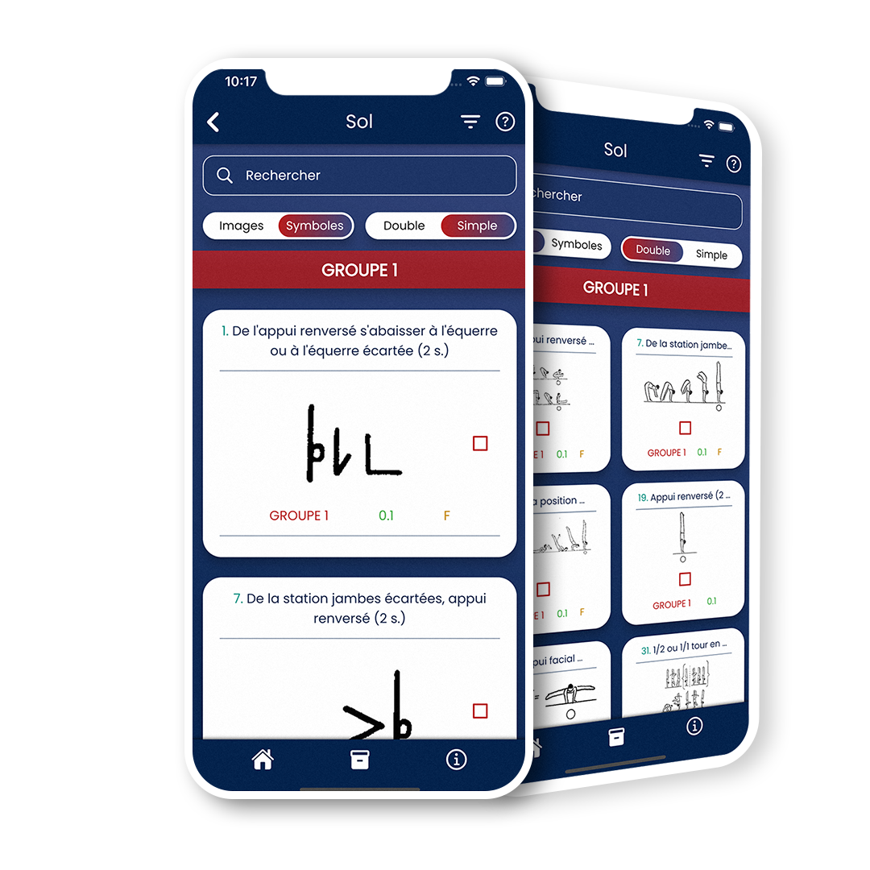
IV. Le futur de l’application
Programmes Imposés et Performance 7-9 ans
Affichage des éléments avec symboles
Affichage des éléments en 2 colonnes
Partage de mouvements, fiches, feuilles de match
Page de statistiques générales
Nouvelles disciplines (trampoline, tumbling… etc)
Evolution constante de l’application

Slide 13
V. Liens et contacts

Slide 14
V. Liens et contacts
@helpgym_
https://helpgym.fr
@HelpGymApp
helpgymata@gmail.com
https://helpgym.fr/telechargements

